Slide 1


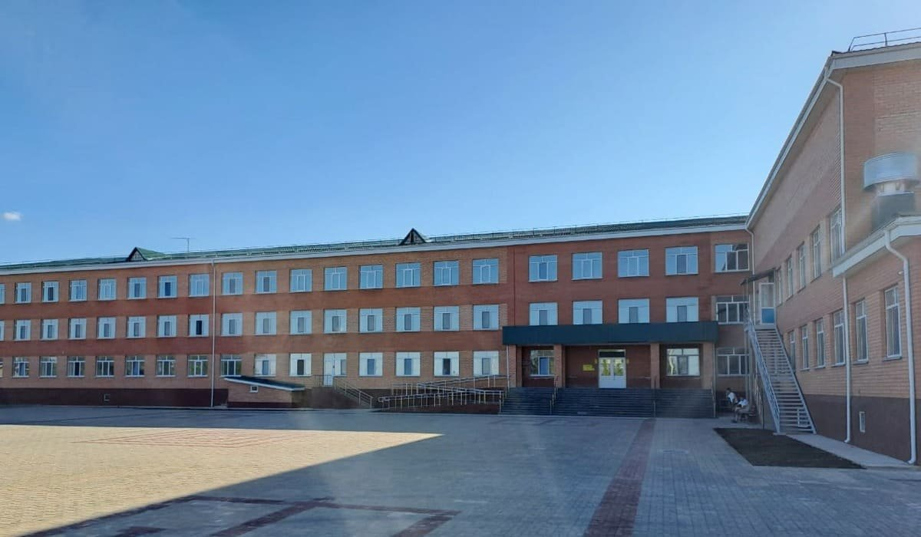
2024-2025 оқу жылының тәрбие жұмысы бойынша жылдық есебі
"АҚМОЛА ОБЛЫСЫ БІЛІМ БАСҚАРМАСЫНЫҢ КӨКШЕТАУ ҚАЛАСЫ БОЙЫНША БІЛІМ БӨЛІМІНІҢ КӨКШЕТАУ ҚАЛАСЫНЫҢ № 9 ЖАЛПЫ ОРТА БІЛІМ БЕРЕТІН МЕКТЕБІ" КОММУНАЛДЫҚ МЕМЛЕКЕТТІК МЕКЕМЕСІ

Slide 2

АЙ САЙЫН:
ЖОБАЛАР
Балалар кітапханасы
Қамқор
Еңбегі адал – жас өрен
Шабыт
Ұшқыр ой алаңы
Smart bala
Қыркүйек – еңбекқорлық және кәсіби біліктілік айы;
Қазан – тәуелсіздік және отаншылдық айы;
Қараша – әділдік және жауапкершілік айы;
Желтоқсан – бірлік және ынтымақ айы;
Қаңтар – заң және тәртіп айы;
Ақпан – жасампаздық және жаңашылдық айы;
Наурыз – тәуелсіздік және отаншылдық айы;
Сәуір – еңбекқорлық және кәсіби біліктілік айы;
Мамыр – бірлік және ынтымақ айы.
Құндылықтарды қалыптастырудағы күн сайын және апта сайын іске асырылатын іс-шараларды қамтиды:
КҮНДЕЛІКТІ:
«Ұлттық ойын – ұлт қазынасы»
«Өнегелі 15 минут»
«Үнемді тұтыну»
«Күй күмбірі»
АЛДЫН АЛУ ШАРАЛАРЫ
Цифрлық әлемде қауіпсіз қадам;
Буллингтен қорған!
Ойынға салауатты көзқарас;
Өмірге салауатты қадам;
Қоғамдық мүлікті қорға!
Қауіпсіз қоғам.
АПТА САЙЫН:
«Менің Қазақстаным»
Аптаның дәйексөздері
«Қауіпсіздік сабағы»

Slide 3

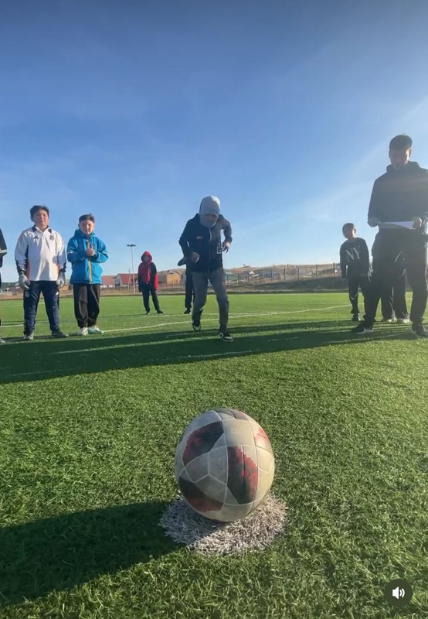
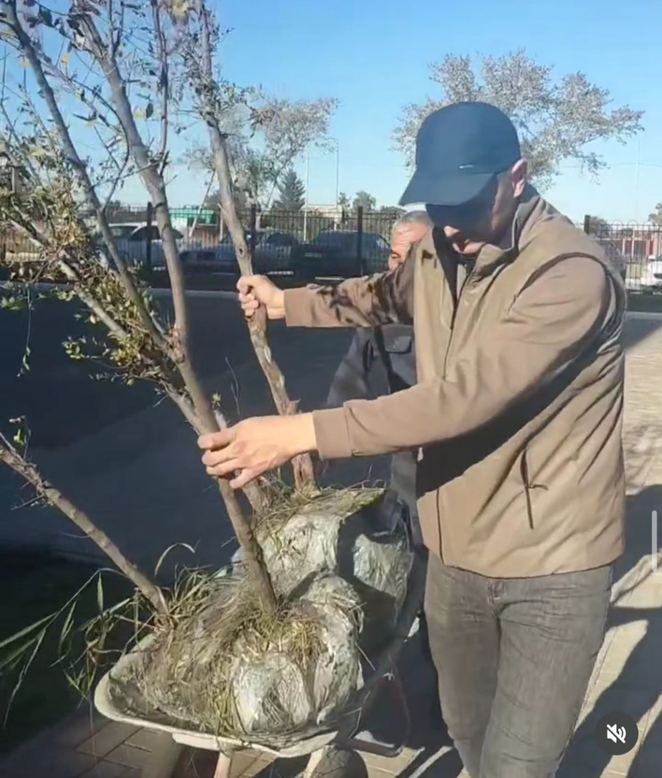
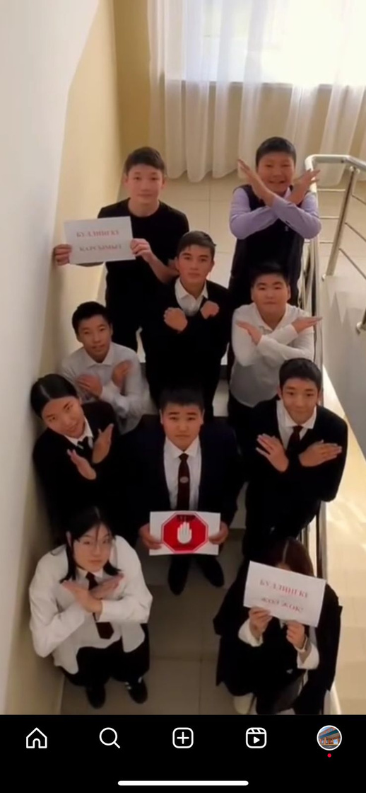
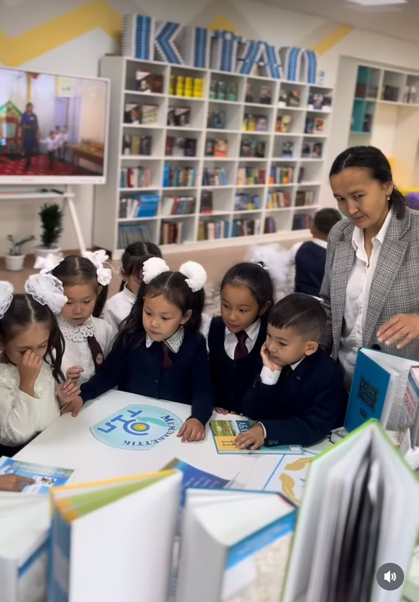
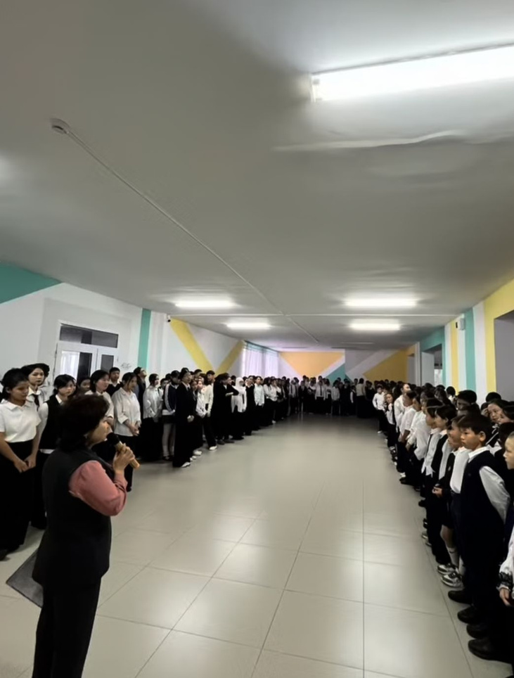
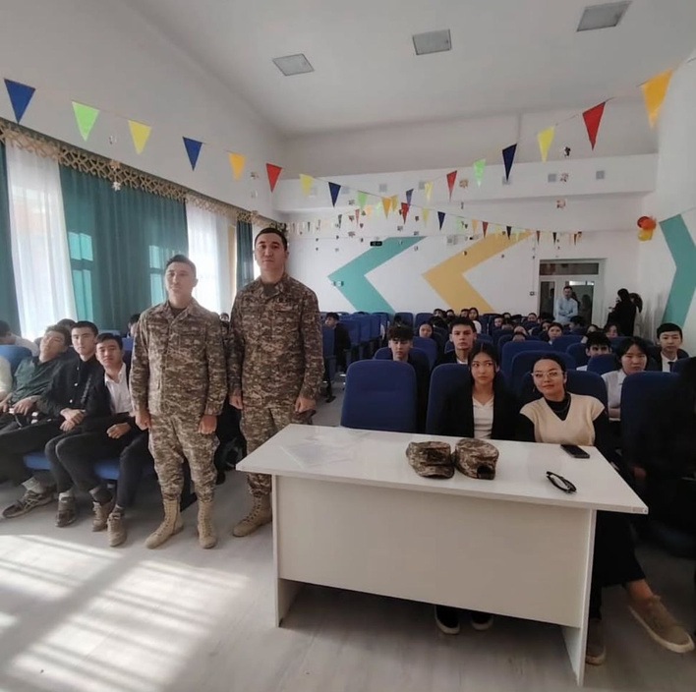
Қыркүйек
«ЕҢБЕКҚОРЛЫҚ ЖӘНЕ КӘСІБИ БІЛІКТІЛІК» АЙЫ
1
«Білім - қымбат қазына, қанағат тұтпа азына»
2
«Жанұям - қорғаным, ата-анам - тірегім!»
3
«Ақырын жүріп анық бас, еңбегің кетпес далаға!»
4
«Еңбек - жай ғана қызмет емес,
адам болмысының айнасы»

Slide 4
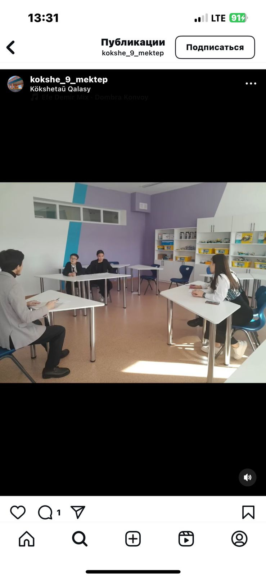

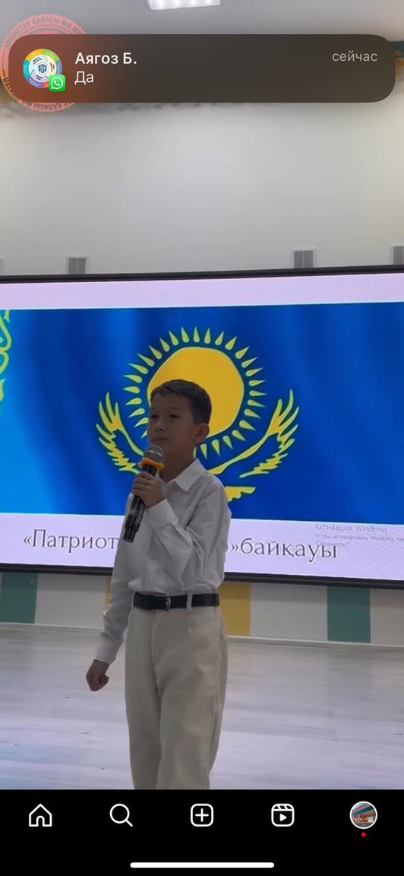
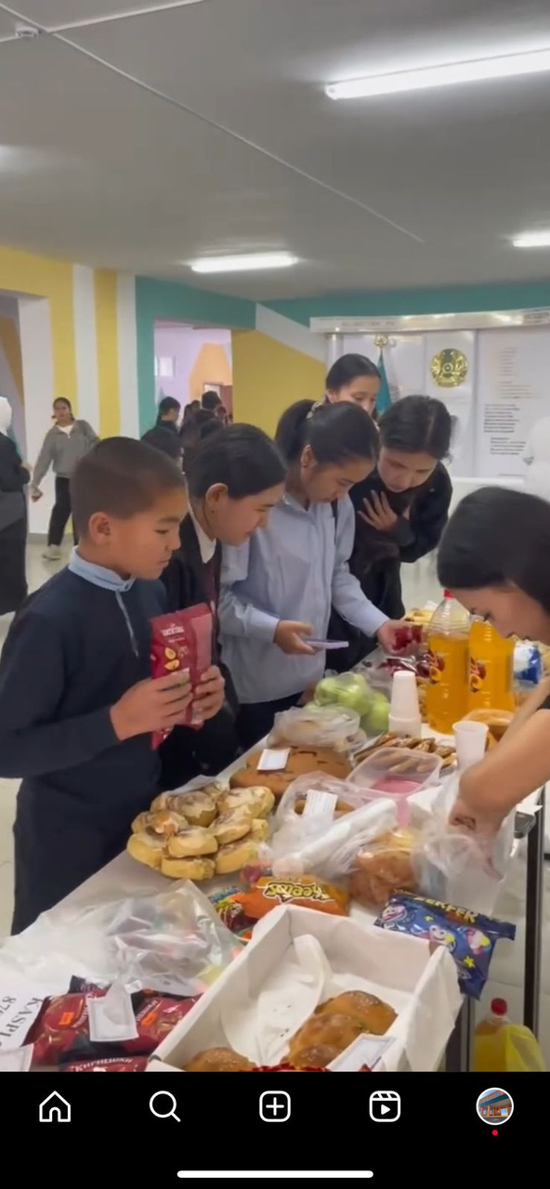
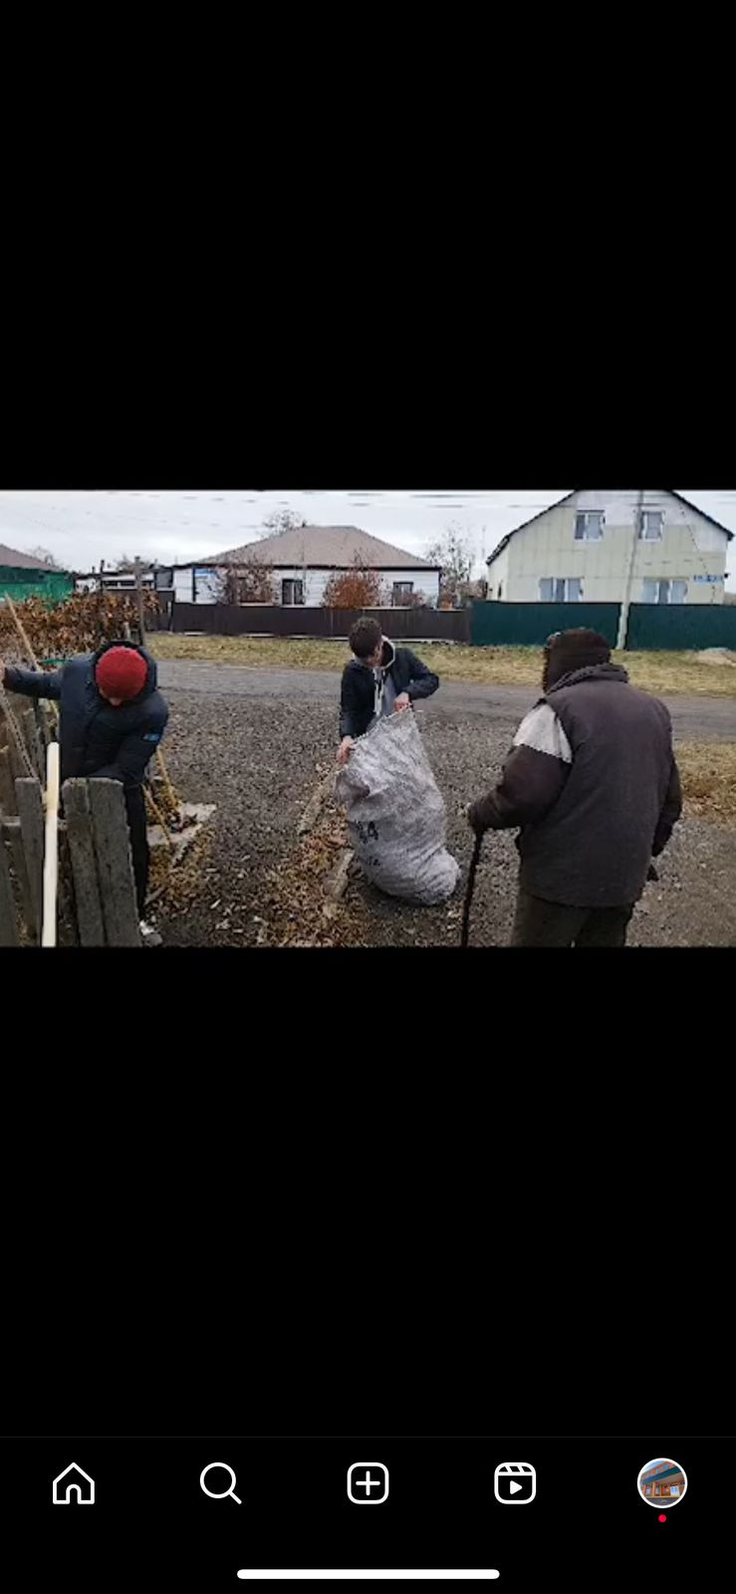
ҚАЗАН
«ТӘУЕЛСІЗДІК ЖӘНЕ ОТАНШЫЛДЫҚ» АЙЫ
1
«Ел-жұртымның бақыты аталатын, сөнбесін мәңгі сенің, Отан, атың!»
2
Туған жердей жер болмас, туған елдей ел болмас!»
3
«Отанды сүю - отбасынан басталады!»
4
«Отаным - алтын бесігім!»

Slide 5

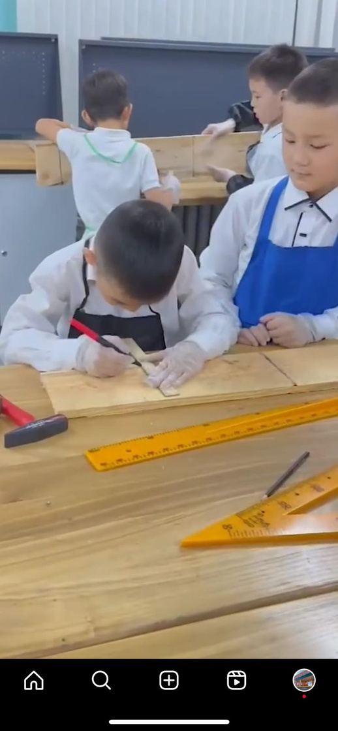
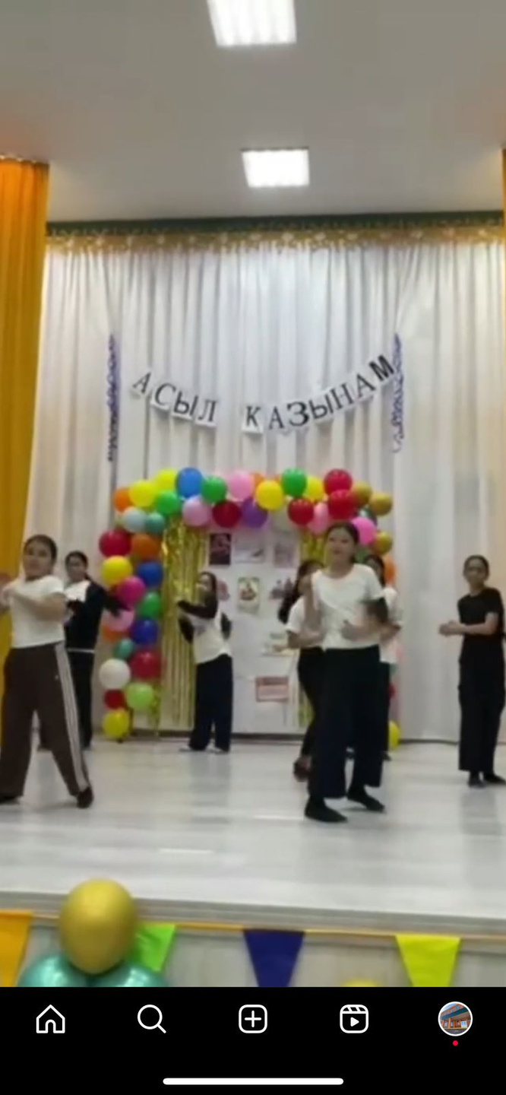
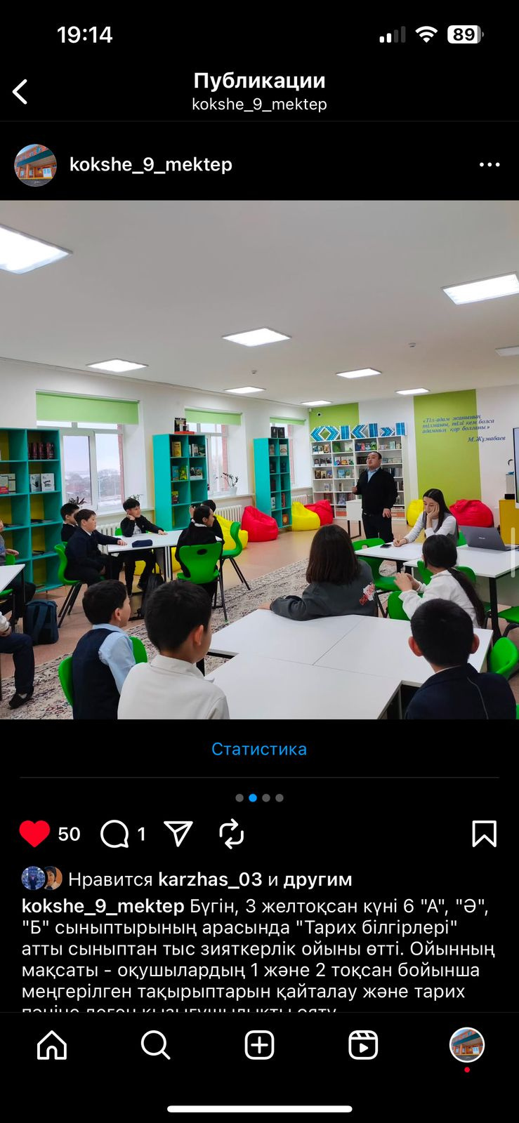
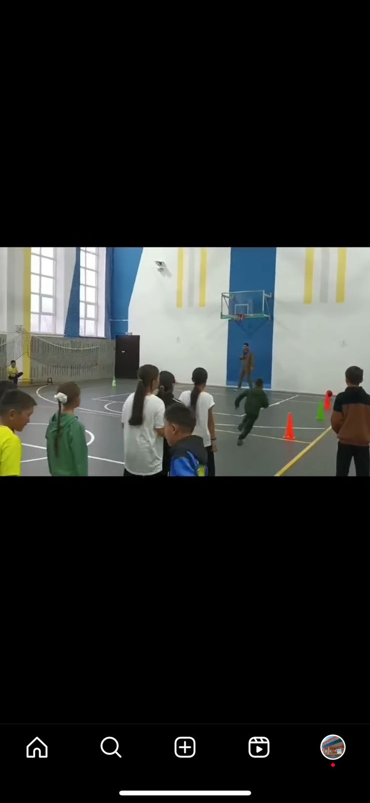
Қараша
«ӘДІЛДІК ЖӘНЕ ЖАУАКЕРШІЛІК» АЙЫ
1
«Әділдік пен жауапкершілік - біртұтас ұғым!»
2
«Тура биде туған жоқ!»
3
«Жауапкершілік - адамгершілік қасиеттің көрінісі»
4
«Әділетте берік болсаң аяғың таймайды!»

Slide 6

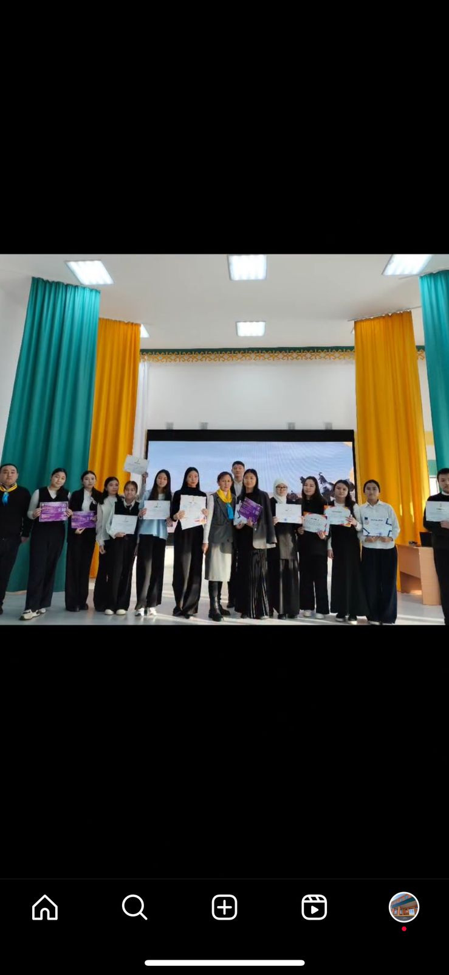
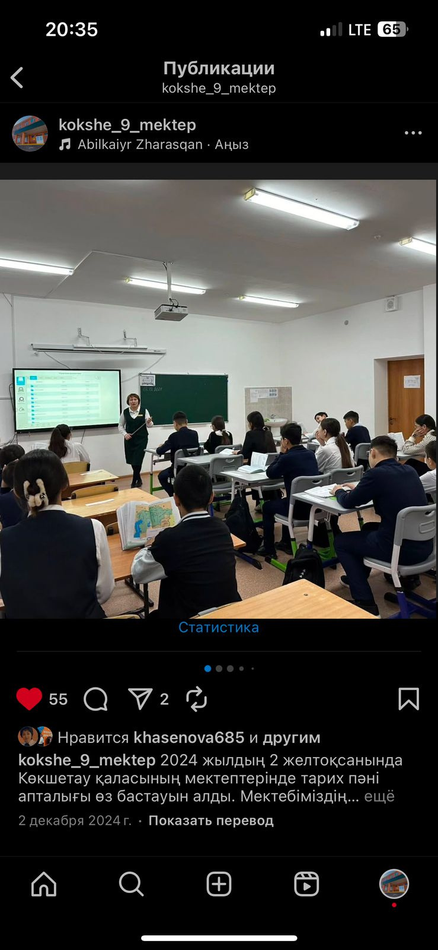
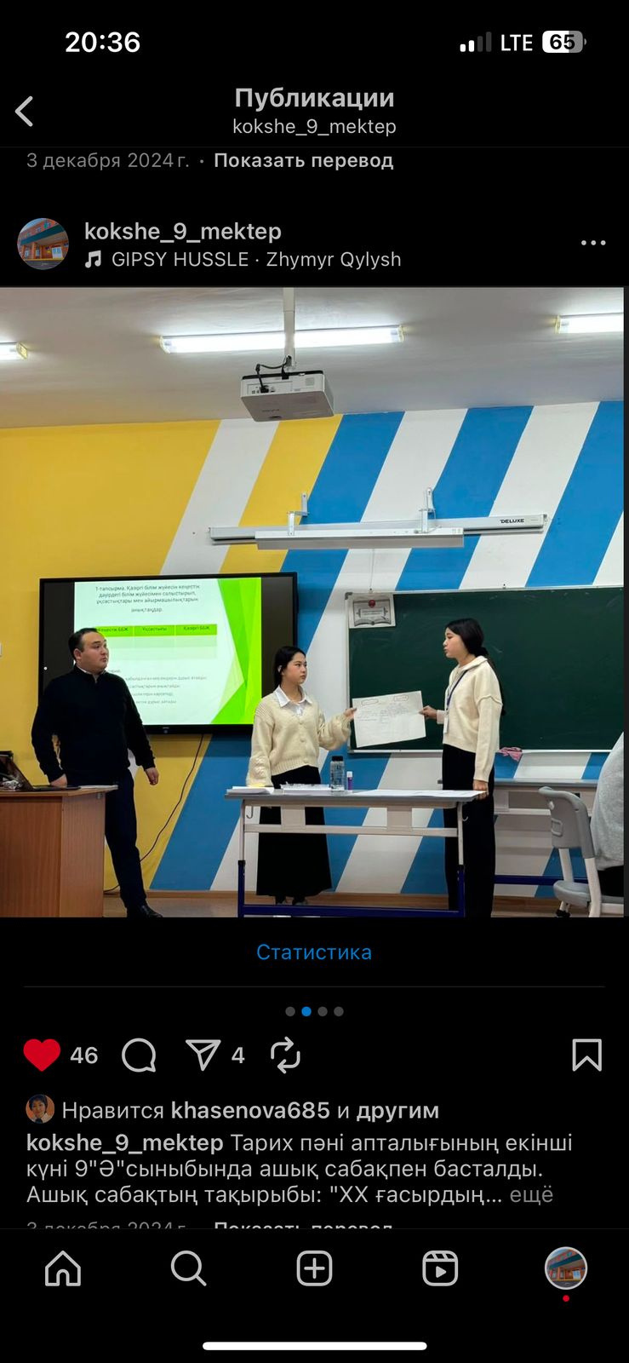
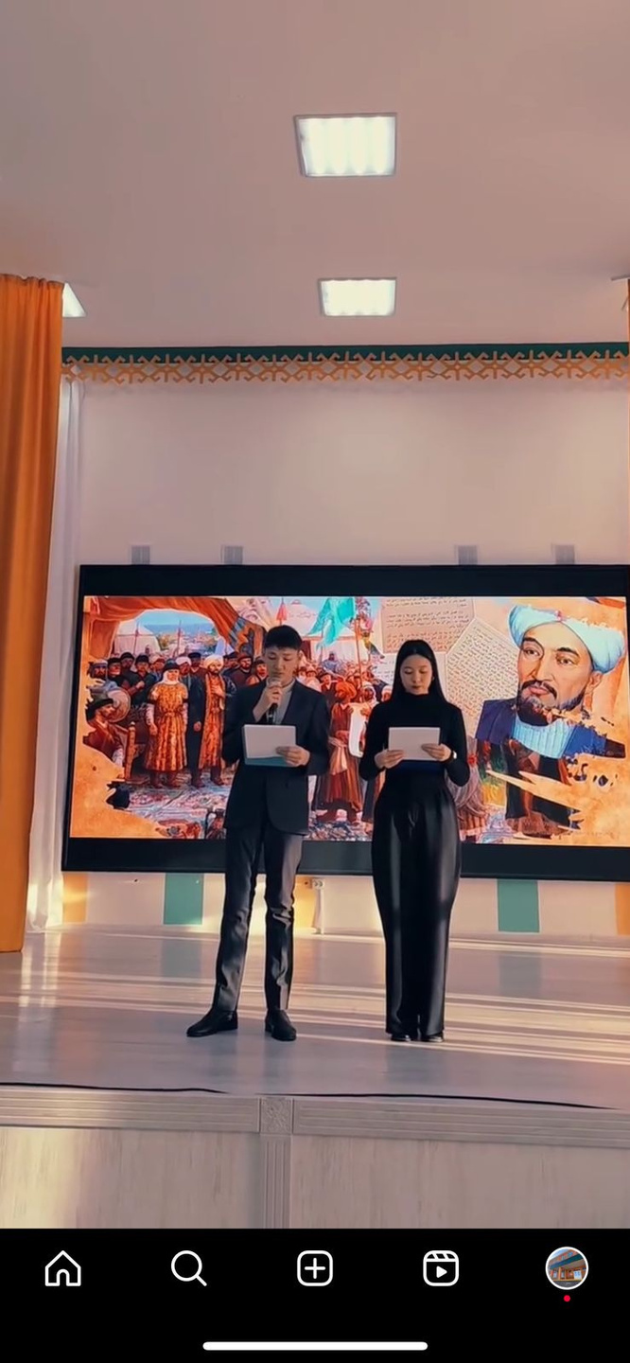
Желтоқсан
«БІРЛІК ЖӘНЕ ЫНТЫМАҚ» АЙЫ
1
«Бірлігі күшті ел озады»
2
«Ынтымақ жүрген жерде ырыс бірге жүреді»
3
«Бірлік болмай тірлік болмас»
4
«Ынтымақ - бұзылмайтын қорған»

Slide 7

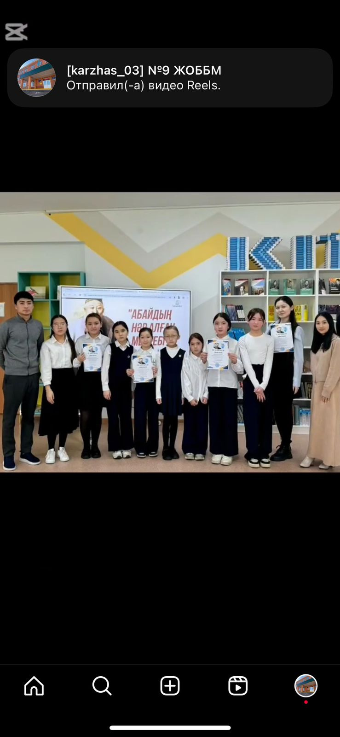
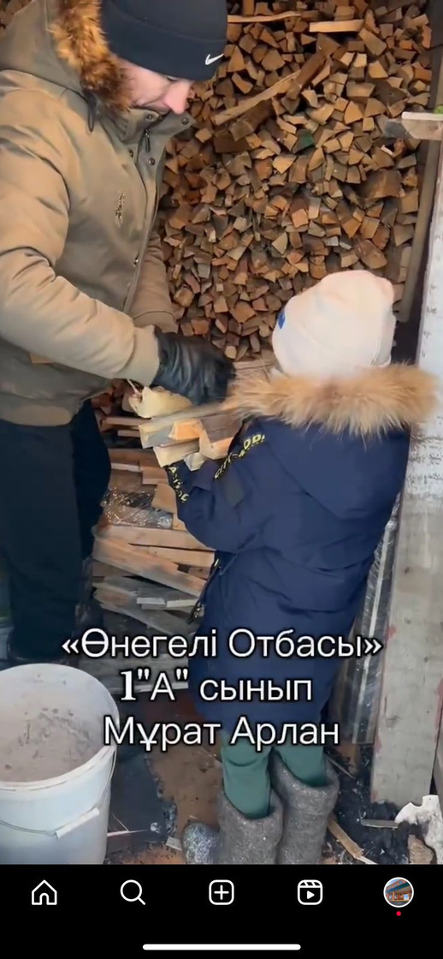
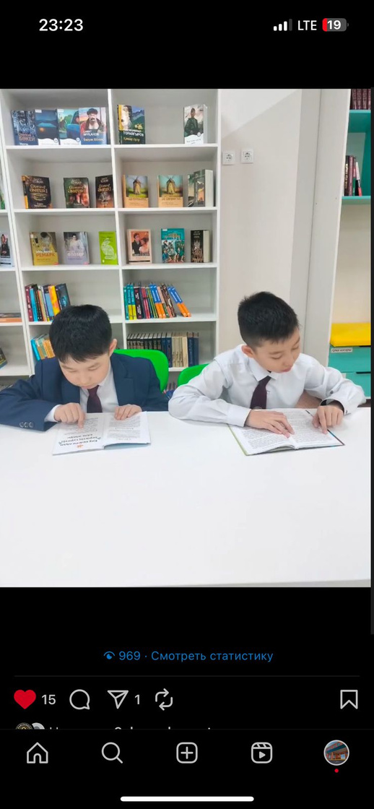
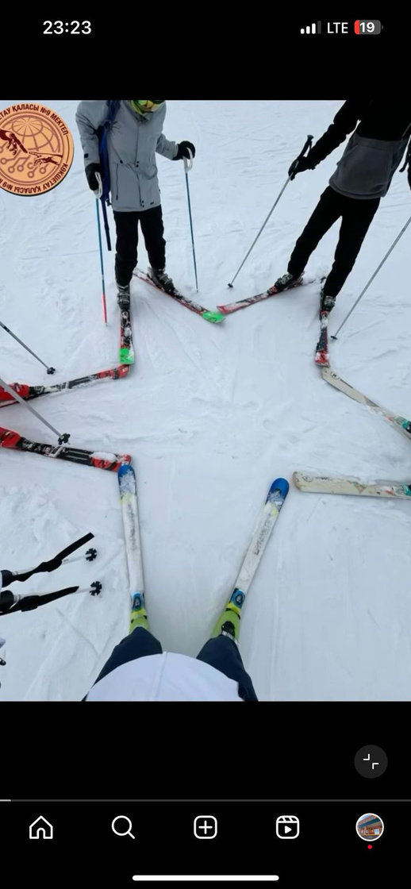
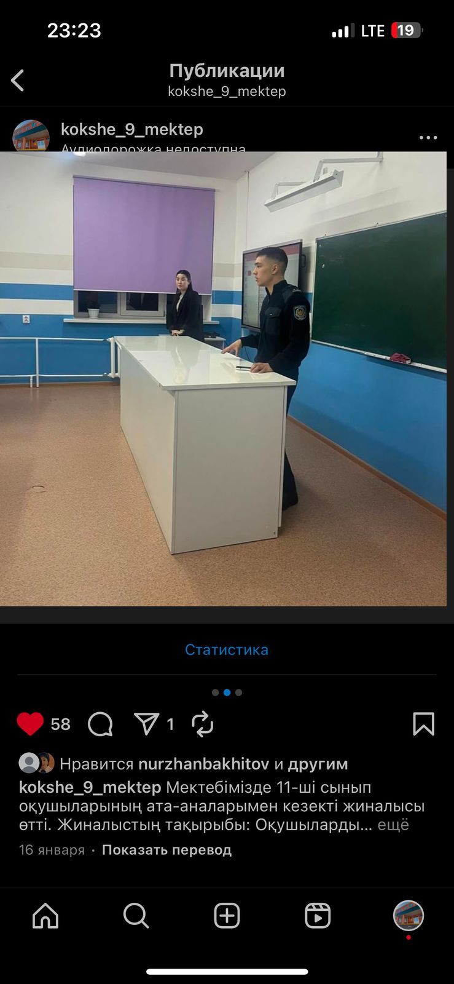
Қаңтар
«ЗАҢ ЖӘНЕ ТӘРТІП АЙЫ»
1
«Талап бар жерде тәртіп бар»
2
«Тәртіп - тәрбие бастауы»
3
«Әділ заң - аспан тірегі»
4
«Тәртіпсіз ел болмайды»

Slide 8

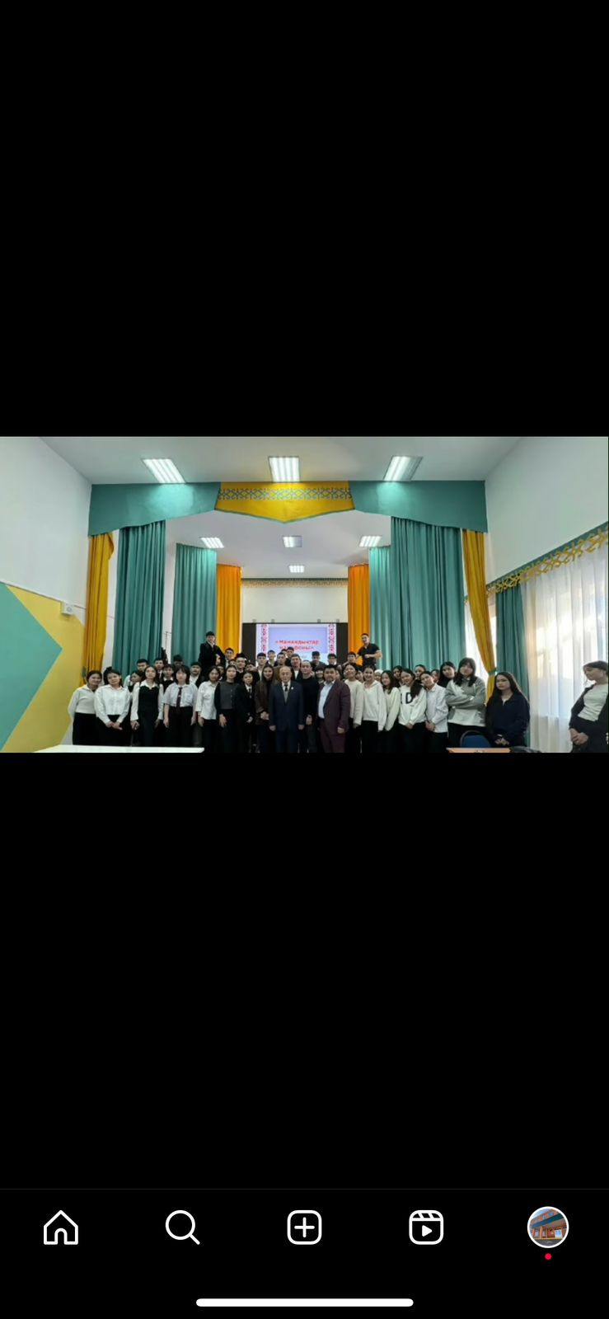

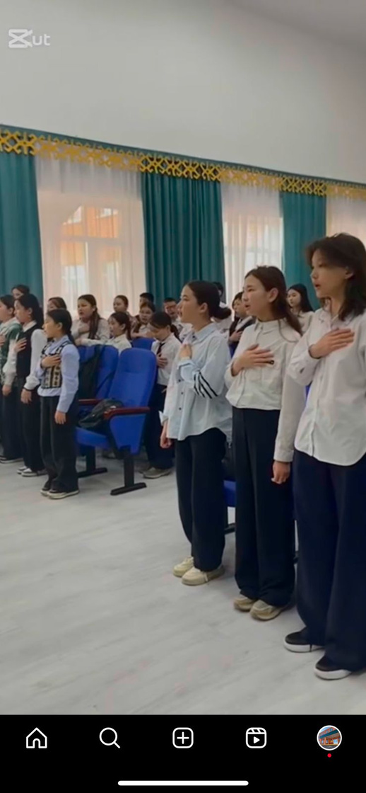
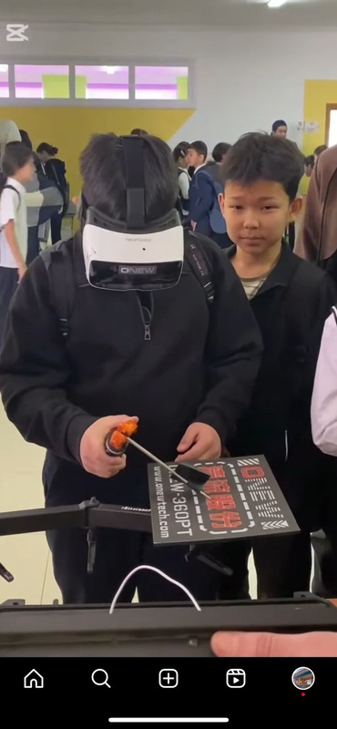
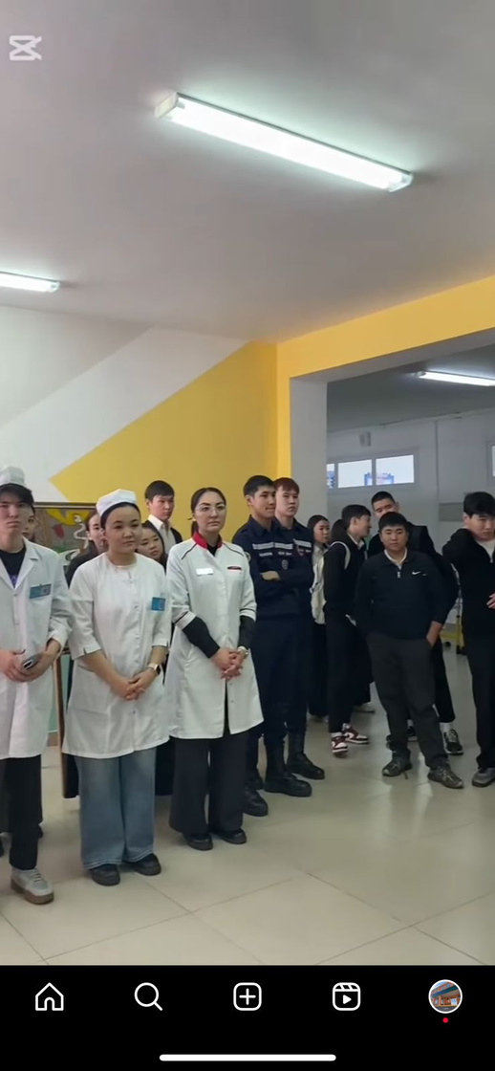
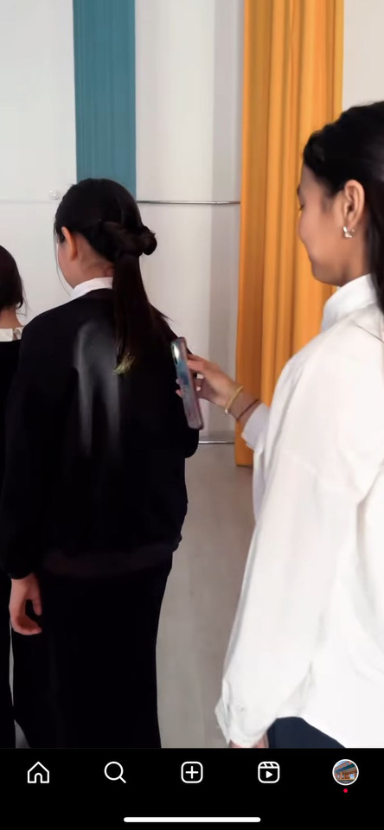
Ақпан
«ЖАСАМПАЗДЫҚ ПЕН ЖАҢАШЫЛДЫҚ АЙЫ»
1
«Жасампаздық - бәрімізге өнеге»
2
«Шығармашыл бала - ойлы бала»
3
«Өнерлі бала өрге жүзер»
4
«Жаңашылдық - заман талабы»

Slide 9

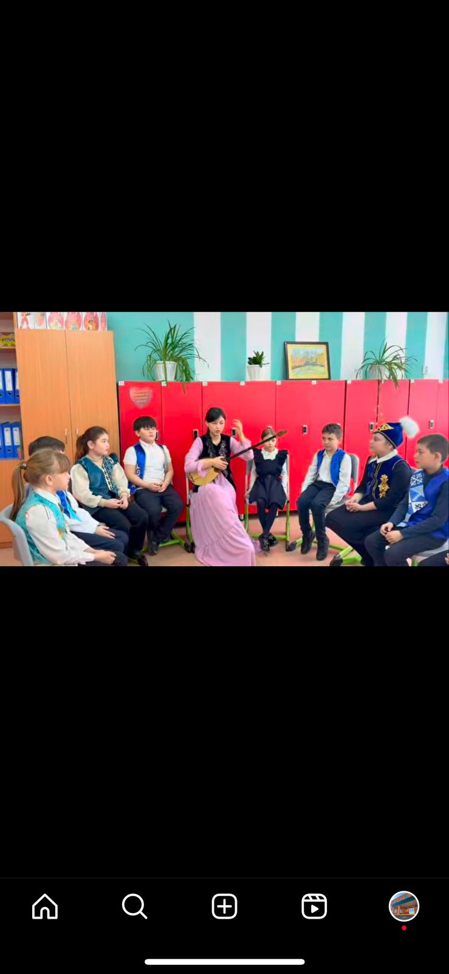
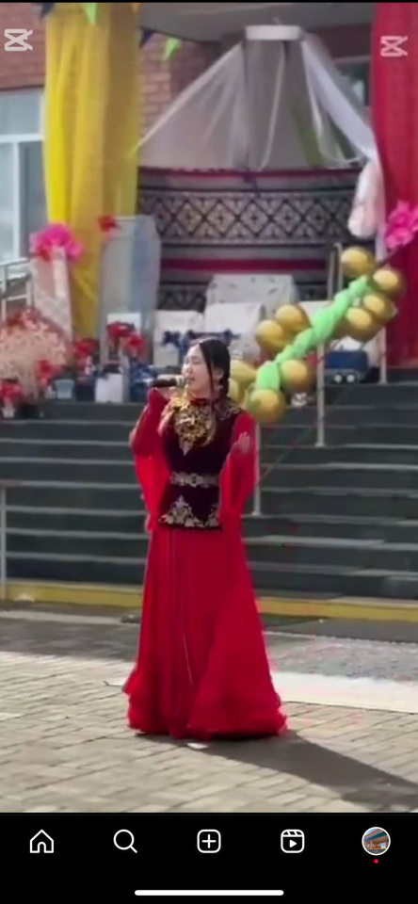
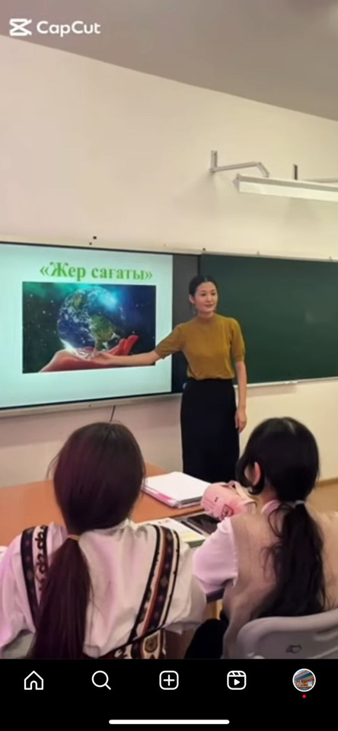
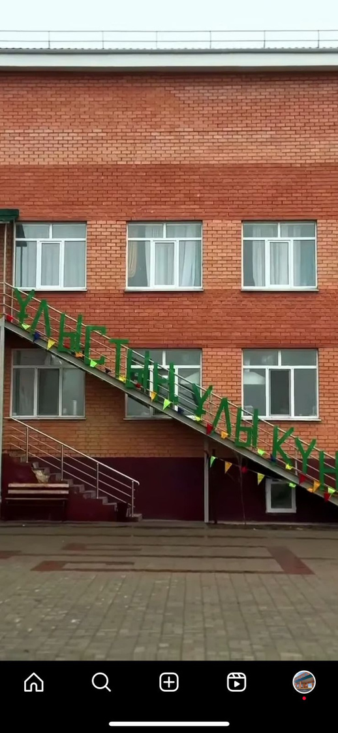
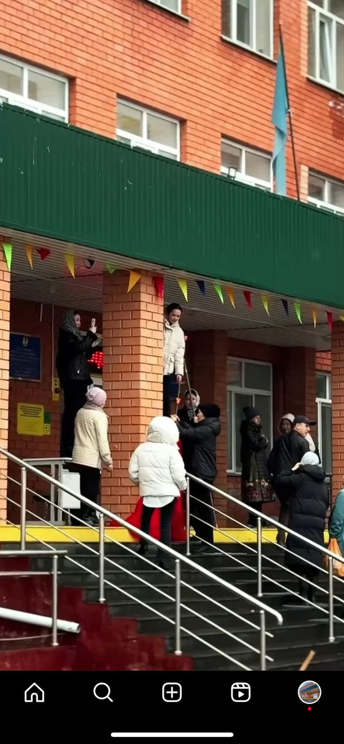
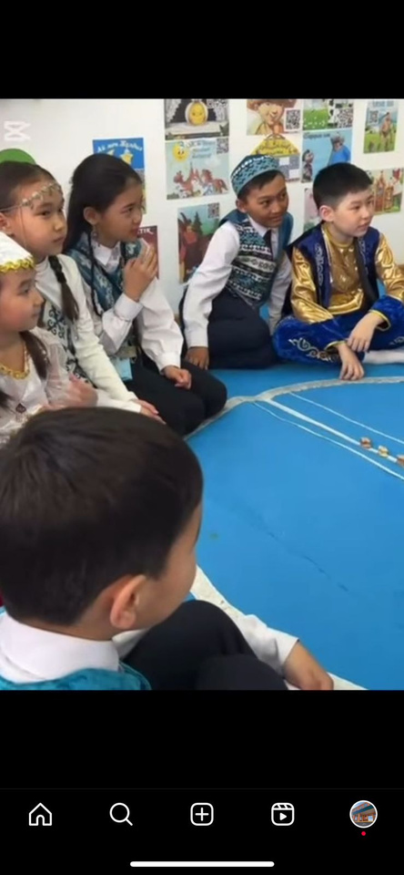
НАУРЫЗ
«Тәуелсіздік және отаншылдық айы»
1
«Патриотизм - ата-анаңды құрметтей білуің...»
2
«Тәуелсіздік - тәтті сөз ғана емес, ұлттық жауапкершілік»
3
«Ар-намыс қана тәуелсіздікке тірек бола алады»
4
«Патриотизмі жоқ халық жаны жоқ тәнмен тең»

Slide 10

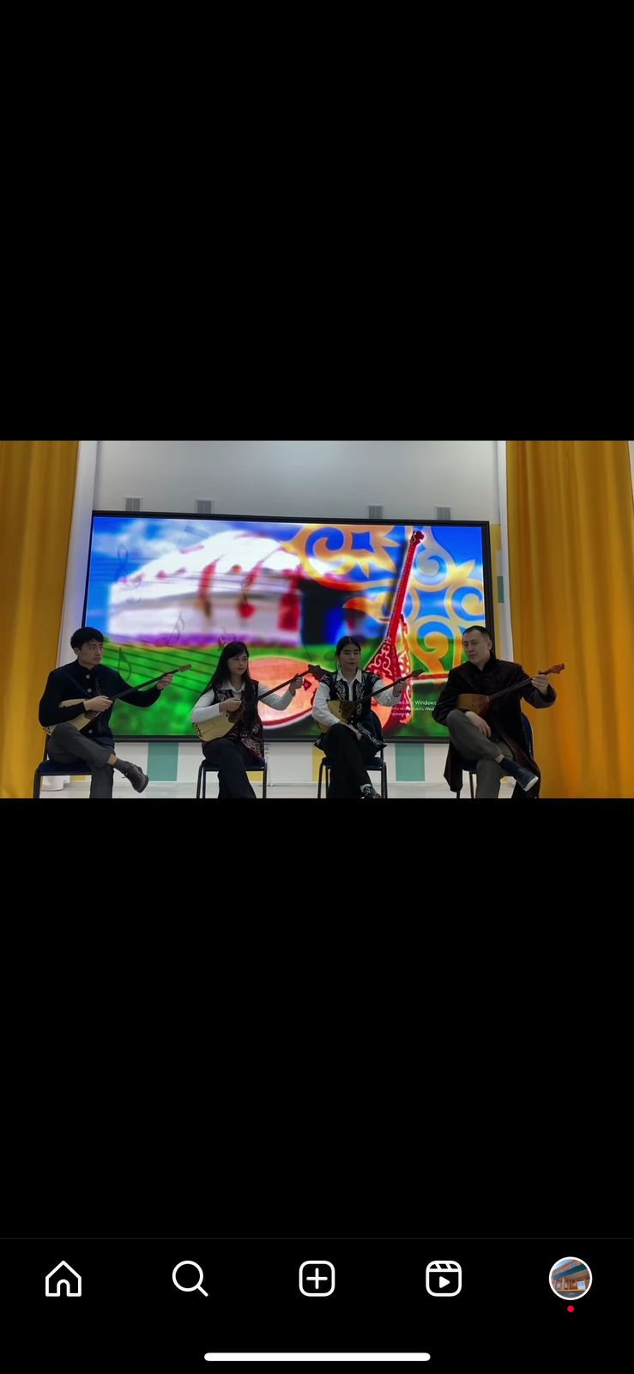
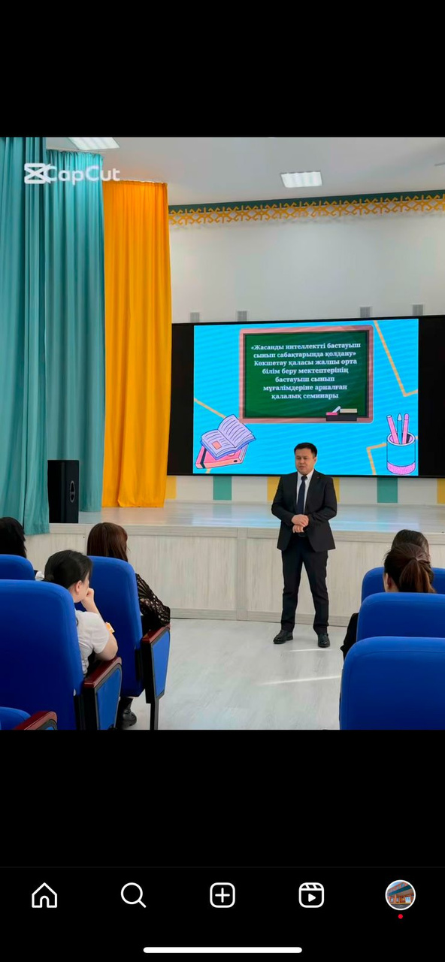
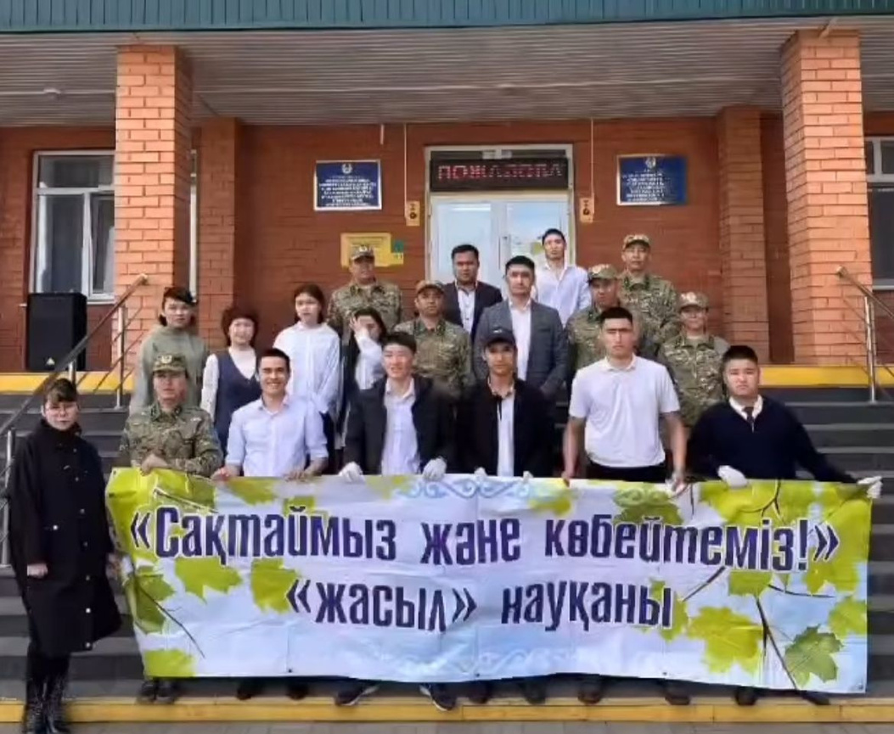
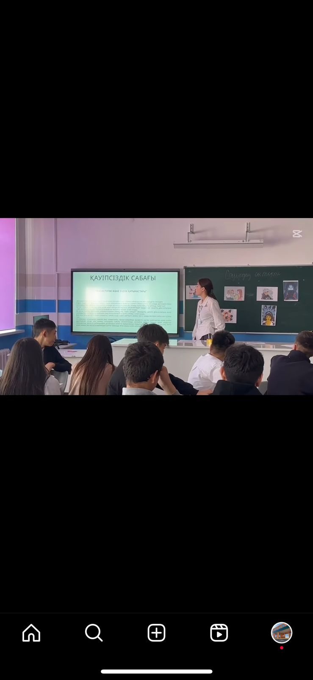
СӘУІР
«Еңбекқорлық пен кәсіби біліктілік айы»
1
«Еңбек - қуаныш, жалқаулық - айырылмас азап.»
2
«Көп еңбек еткенге бақыт басын иеді.»
3
«Болашағы зор мамандықтар жоқ, тек болашағы зор мамандар бар»
4
«Білікті білім жинап кәсіп етер, білімнің дәмін татып өсіп өнер»

Slide 11
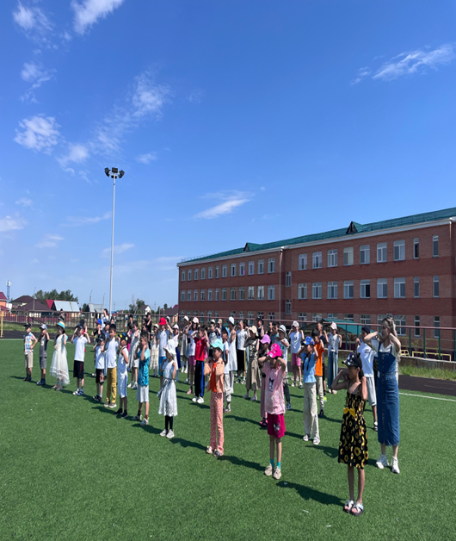
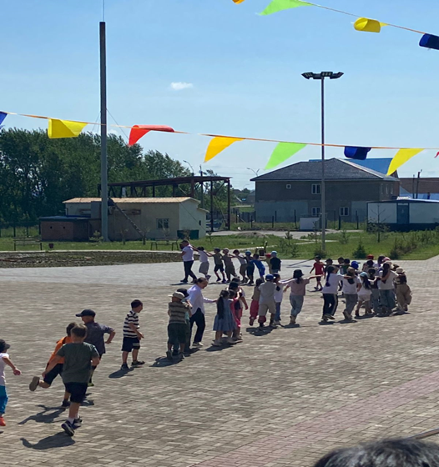
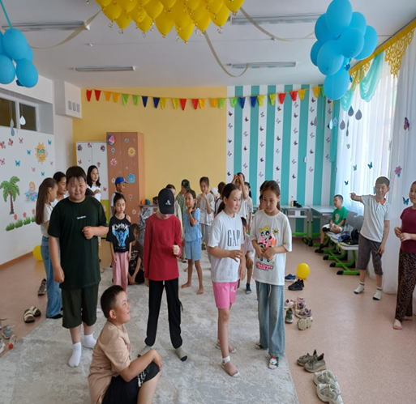
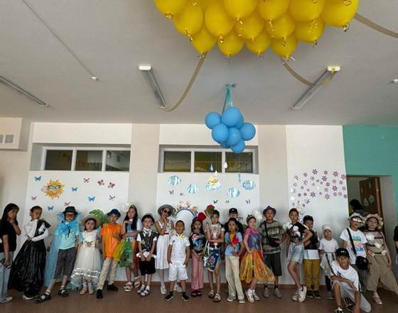
Мектеп жанындағы жазғы сауықтыру танымдық лагерінің жұмысы туралы есеп
№ 9 жалпы орта білім беретін мектебі
Балалық шақ – адам өміріндегі ерекше кезең, ең қызықты және белсенді демалыс уақыты.
Лагерь - бұл балалардың жаңа өмір салты, ерекше романтикалық стилі мен үні бар жаңа режим. Бұл ойын, ойын-сауық, іс-әрекетті таңдау еркіндігі, бір жыл ішінде жинақталған шиеленісті жеңілдету, жұмсалған күш-жігерді толықтыру, денсаулықты қалпына келтіру, балалардың жаңа ұжымдағы еркін қарым-қатынас кезеңі.
Жыл сайын мектебімізде "Танымдық" күндізгі демалысы бар жазғы сауықтыру лагері жұмыс істейді. Мектебіміздің базасындағы жазғы сауықтыру лагерінің негізгі міндеті, ең алдымен, өскелең ұрпақтың денсаулығын сақтау және нығайту, адамгершілік-еріктік қасиеттерді, ұжымшылдық сезімдерін тәрбиелеу, өмірге деген оң көзқарасты қалыптастыру болып табылады.
Лагерь 02.06.2025 жылдан 13.06.2025 жылға дейін жұмыс істеді. Лагерьге 1-4 сыныптардан бастап 6-12 жас аралығындағы 80 бала қатысты. Балаларды қабылдау ата-аналардың өтініштері негізінде жүргізілді. Ауысымның ұзақтығы 10 күнді құрады.
Жазғы лагерь режимінде сауықтыру шаралары, білім беру және сауықтыру бағдарламасы қарастырылған. Балалар сауықтыру лагерінде сағат 10.00-ден 12.00-ге дейін болды.
Үстел ойындары, дойбы, спорттық жабдықтар болды. Ақпараттық стенд, қауіпсіздік бұрышы жасалды.
Күндізгі лагерьдің мақсаттары мен міндеттері қойылып, ойдағыдай жүзеге асырылды.

Slide 12
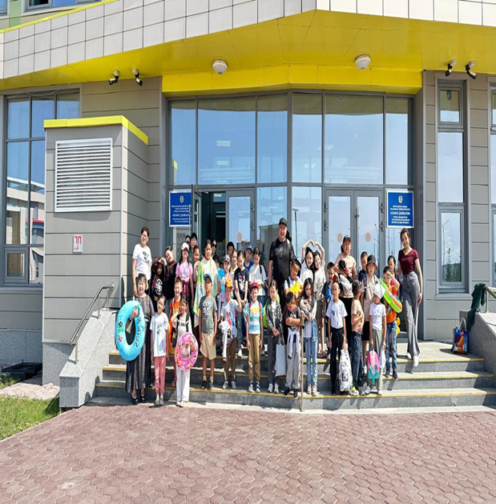
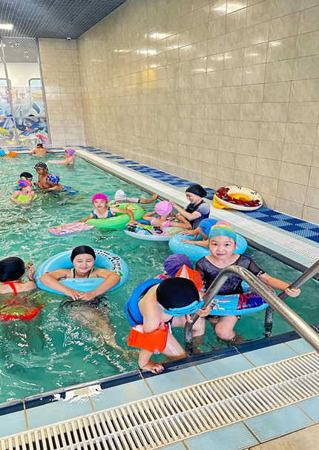
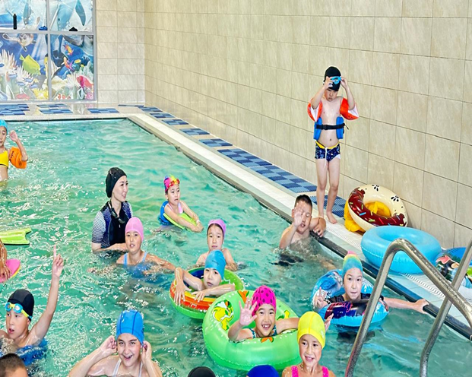
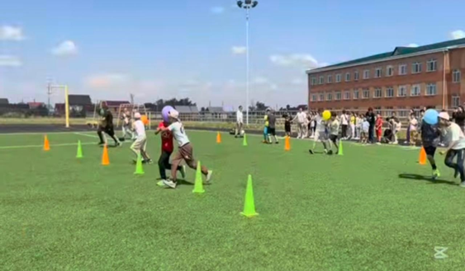
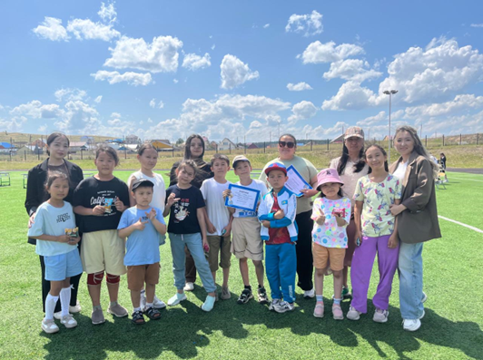
Спорт денсаулық кепілі
Бассейнде сергіп, спорттық көңіл күймен уақыт өткізді.
Балалар ерекше қызығушылықпен қатысып, белсенділік танытты. Іс-шара өз мақсатына жетіп, тәрбиелік мәні зор болды.

